Slide 1


LE RADICI DELLO SQUILIBRIO
CONTRATTUALE
TRA IMPRESE E LAVORATORI e l’attuazione dell’articolo 4 Cost.
Lezione in memoria di Massimo D’Antona
conclusiva dei corsi
della Cattedra di Diritto del Lavoro
dell’Università degli Studi di Firenze
27 maggio 2020

Slide 2
Che cos’è il «diritto al lavoro» (art. 4 Cost.)?
Qual è l’oggetto di questo diritto?
Su chi grava il relativo obbligo?
Come precisamente può essere adempiuto?
Sono tutti quesiti giuridici,
cui però il giurista non può rispondere
se non attingendo alla scienza economica

Slide 3

In questa lezione
Da dove nasce lo squilibrio contrattuale tra impresa e lavoratore?
I modelli del monopsonio strutturale e del monopsonio dinamico
In quale dei due modi lo squilibrio si produce in Italia oggi?
Come si corregge la distorsione
(cioè si rende effettivo il diritto al lavoro previsto dall’art. 4 Cost.)
Un modo nuovo (e più coerente con l’art. 4 Cost.) di considerare
il mercato del lavoro maturo

Slide 4

I. Da dove nasce lo squilibrio contrattuale tra impresa e lavoratore?
I modelli del monopsonio strutturale e del monopsonio dinamico

Slide 5

La risposta di una parte dei giuslavoristi
Renato Scognamiglio
“[…] il rapporto di lavoro genera un vincolo di assoggettamento della persona del prestatore
al servizio e per la realizzazione dei fini di un altro soggetto, particolarmente pesante in quanto incide su interessi ed esigenze vitali della persona, cosicché male si addice all’idea stessa del contratto [… il lavoratore] non è in grado di assumere un ruolo effettivo ed efficace di controparte contrattuale.”
Intervista a Renato Scognamiglio (1993), in R. Del Punta et al., Il diritto del lavoro nell’Italia repubblicana, Giuffré, 2008, p. 524

Slide 6
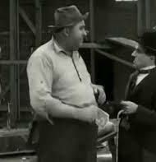
Critica della spiegazione basata sull’idea della «soggezione personale» del prestatore nei confronti del datore
L’assoggettamento nasce dal contratto;
ma la negoziazione si svolge prima
Comunque è da tempo pacifico che
è assoggettata a eterodirezione solo
la prestazione lavorativa, non la persona
del prestatore, né la sua autonomia negoziale
Vediamo, infatti, molti dipendenti negoziare
con l’imprenditore anche in costanza di rapporto
Charlie Chaplin in Pay Day

Slide 7

La risposta diversa di altri giuslavoristi
Il mercato del lavoro è caratterizzato da un difetto strutturale della domanda di manodopera rispetto all’offerta
è l’opinione più diffusa: v. per esempio F. Carinci, R. De Luca, P. Tosi, T. Treu
Questa risposta evoca la nozione economica del monopsonio
Franco Carinci

Slide 8


Questa spiegazione fondata sulla distorsione monopsonistica…
… è pienamente persuasiva in riferimento alla prima rivoluzione industriale: la fabbrica come cattedrale nel deserto della sotto-occupazione agricola
e in quel contesto è pacifico che lo standard minimo inderogabile,
correttivo della distorsione, fa stare meglio tutti
Ma si può parlare di monopsonio anche in
riferimento a un’economia industriale matura?

Slide 9


La nozione di monopsonio dinamico
Anche in un mercato del lavoro maturo può determinarsi una distorsione monopsonistica a danno delle persone che soffrono di (uno o più di questi) tre difetti
  difetto di informazione
  difetto di formazione
  difetto di mobilità
  La metafora del viaggiatore

Slide 10
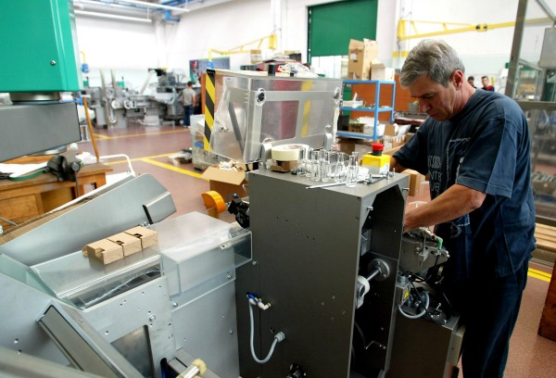
Più che la subordinazione rilevano monocommittenza e durata
L’imprenditore opera con una certa frequenza nel mercato del lavoro, quindi
ne conosce i meccanismi…
… mentre la persona inserita stabilmente
in un’azienda tipicamente ignora il mercato
e i suoi meccanismi per periodi lunghi…
… e accumula capitale umano firm specific
Si osservi come, da questo punto di vista, rilevi non tanto la subordinazione (Scognamiglio), quanto la monocommittenza e la durata
Donde l’idea (legge Fornero 2012) di estendere la protezione dal lav. subordinato
al lavoro economicamente dipendente

Slide 11


I rimedi diversi, ma non tra loro alternativi, contro la distorsione da monopsonio strutturale e da monopsonio dinamico
Monopsonio strutturale: la risposta tipica della
prima stagione del diritto del lavoro è l’imposizione
dello standard di trattamento minimo inderogabile
(tipizzata nella Conv. OIL n. 26/1928)
Monopsonio dinamico: la risposta di un ordinamento sovranazionale nato in un contesto di economia
matura - come il MEC - è il FSE, che finanzia servizi per l’informazione, la formazione e la mobilità nel m.d.l.

Slide 12
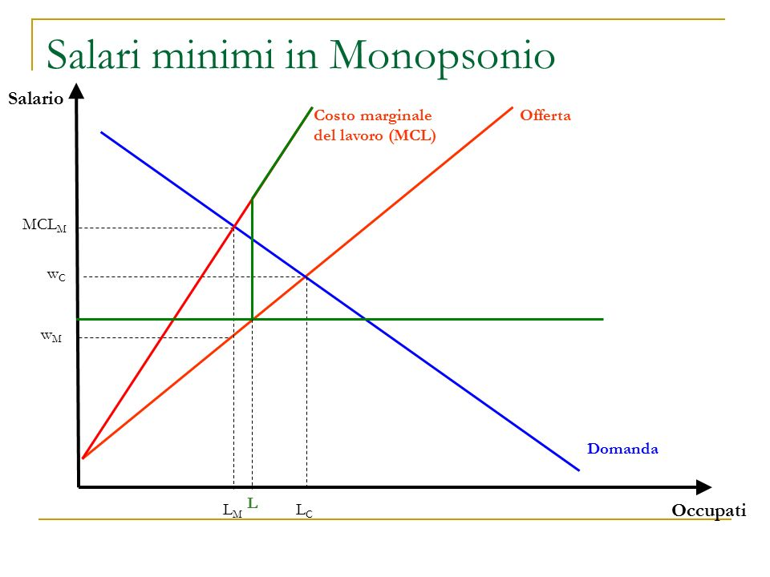
Qual è il limite costituzionale alla discrezionalità del legislatore nell’uso dello standard minimo
Lo standard minimo inderogabile produce effetti positivi anche sull’occupazione finché erode la rendita monopsonistica (W_{c} — W_{m})…
… ma se sale al di sopra del punto di
equilibrio (>W_{c}) produce disoccupazione
donde il rischio che possa diventare
una una rendita per gli insider contro
il «diritto al lavoro» degli outsider
Una norma legislativa non può far questo
senza violare l’art. 4 della Costituzione!

Slide 13
II. In quale dei due modi la distorsione si produce in Italia oggi?

Slide 14

Abbiamo molti «giacimenti occupazionali» inutilizzati!
Accantoniamo per un momento la gravissima crisi economica causata dalla pandemia, che speriamo venga presto superata…
… per guardare la situazione del mercato
del lavoro nel 2019: 1.200.000 situazioni
di skill shortage censite da ANPAL e Union-
camere (si potrebbe dimezzare la disoccupazione)
Non è dunque la domanda di lavoro a mancare, quanto i servizi efficaci per mettere in comunicazione domanda e offerta: servizi di informazione, formazione e assistenza alla mobilità

Slide 15
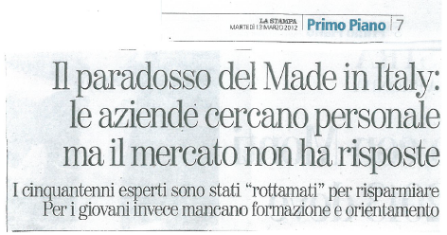
Il tema non è nuovo

Slide 16
Le situazioni
di skill shortage
sono censite
da tempo
con precisione
16

Slide 17
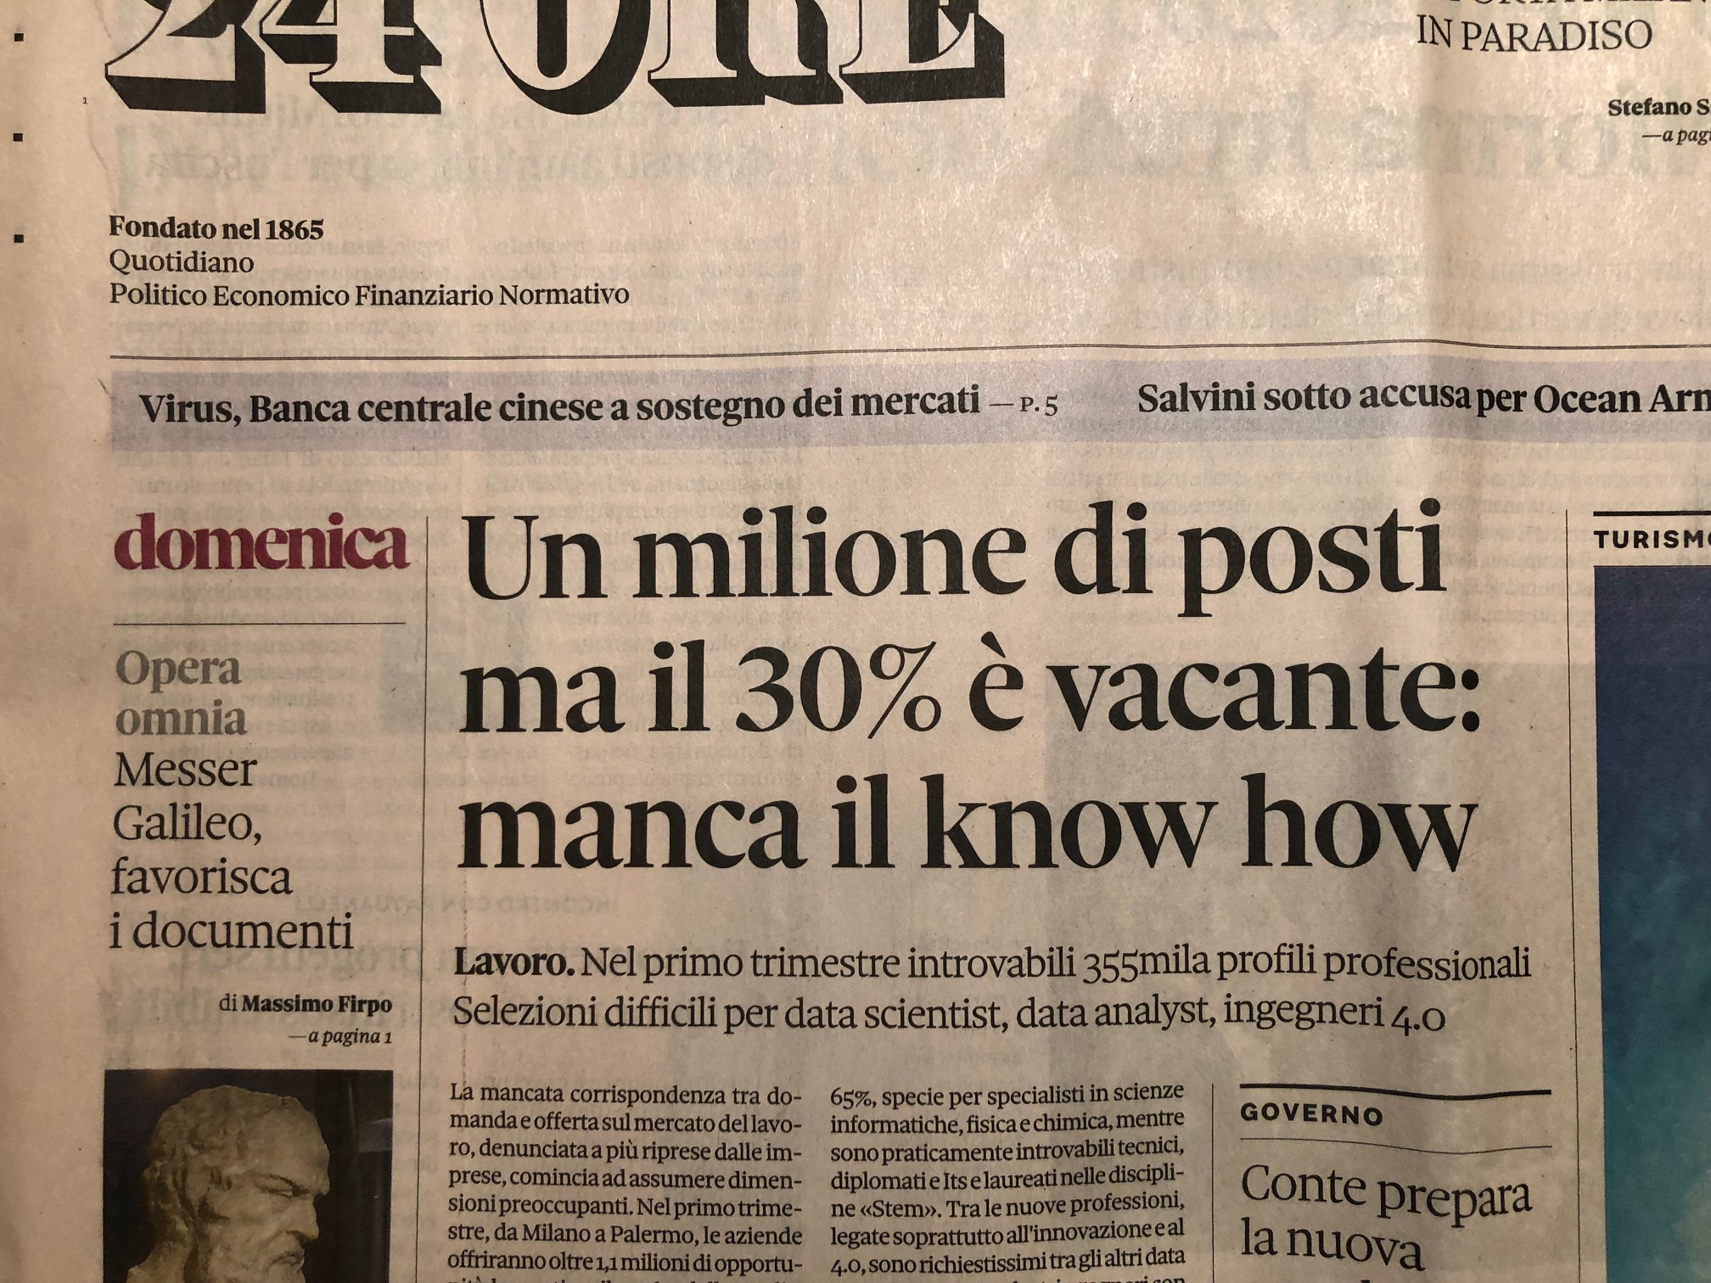
E l’emergenza si aggrava
Titolo di prima pagina de il Sole 24 Ore del 2 febbraio 2020

Slide 18
Nel nord ogni giorno ci sono
80 vacancies ogni 100 disoccupati
Ma al sud no
(Fonte: Wallabi, 2018)
Provincia | Vacancies per 100 disoccupati | Provincia | Vacancies per 100 disoccupati
Vicenza | 110.7 | [...] | …
Reggio Em. | 84.2 | [...] | …
Bergamo | 82.8 | Iglesias | 1.6
Milano | 82.4 | Palermo | 1.6
Treviso | 78.4 | Cosenza | 1.4
Bologna | 78.1 | Reggio Cal. | 1.4
Modena | 75.7 | Caltanissetta | 1.4
Verona | 71.1 | Messina | 1.4
Parma | 69 | Siracusa | 1.3
Lecco | 68.6 | Agrigento | 1
[...] | … | Crotone | 0.9
[...] | … | M. Campidano | 0.2

Slide 19
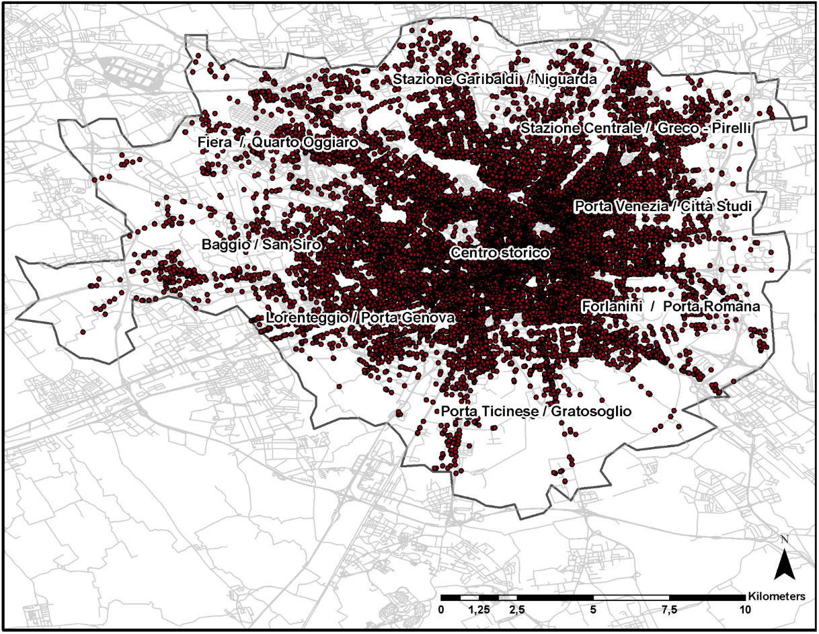
Al nord: delle vacancies si conoscono precisamente i luoghi
Si può conoscere
in tempo reale
il fabbisogno prevedibile
settore per settore
e in ogni azienda
(fonte: F. Giubileo,
elaborazione dati
Città Metropolitana
di Milano, 2013)

Slide 20
III. Come si corregge la distorsione da monopsonio dinamico

Slide 21
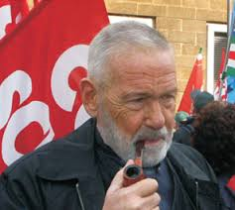
La formazione professionale efficace deve diventare un vero diritto soggettivo
L’intuizione di Bruno Trentin (anni ’90!) del diritto alla formazione permanente efficace come protezione fondamentale del lavoro nell’era dell’economia digitale e della globalizzazione…
… ma a un «diritto alla formazione» si arriva soltanto con il ccnl metalmeccanico del 2016, in misura minima…
… e soprattutto nulla garantisce la sua efficacia

Slide 22

Che cosa garantisce che la formazione sia efficace
Occorre un monitoraggio permanente e capillare del tasso
di coerenza tra formazione impartita e sbocchi occupazionali effettivi, realizzabile con
  anagrafe della formazione professionale
  (come l’anagrafe MIUR)
  incrocio dei dati con le Comunicazioni Obbligatorie al ministero del Lavoro
  pubblicazione del dato relativo a ciascun corso e ciascun CFP

Slide 23

Il dato sul tasso di coerenza è indispensabile anche per l’orientamento professionale
Nei Paesi dove il Guidance Service funziona, chi lo svolge dispone di un dato essenziale: il tasso di coerenza tra formazione impartita e sbocchi occupazionali effettivi
questo consente a chi vi è addetto di fornire all’adolescente indicazioni attendibili sui percorsi verso l’occupazione effettiva
In Italia, per lo più, questo dato
non è disponibile

Slide 24


Perché finora in Italia questo sistema non è stato attivato
Perché il sistema attuale privilegia l'interesse degli addetti (che non amano essere posti sotto stress) rispetto all’interesse degli utenti…
… mentre il sistema nuovo, fornendo un criterio
oggettivo per la distribuzione dei finanziamenti,
toglierebbe agli assessori regionali competenti
l’amplissima discrezionalità che oggi possono
esercitare

Slide 25
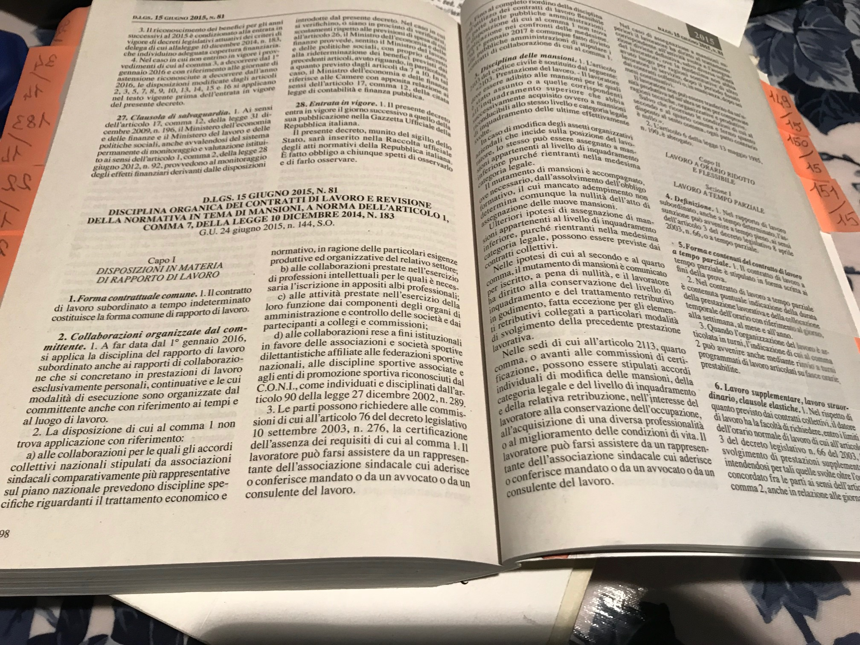
Il tentativo di realizzazione di un meccanismo di questo genere nel d.lgs. n. 150/2015
Art. 13 - Sistema informativo unitario delle politiche del lavoro (nel quale cooperano ministero del Lavoro, ANPAL, ISFOL – ora INAPP – e INPS):
tra i suoi compiti «monitorare gli esiti occupazionali dei
giovani in uscita dai percorsi di istruzione e formazione»
Art. 14 – Fascicolo elettronico del lavoratore e
coordinamento dei sistemi informativi, «al fine di garantire
l’interconnessione sistematica delle banche dati in possesso
del ministero del Lavoro, dell’ANPAL, dell’INAIL e dell’ISFOL
– ora INAPP – e dell’INPS»
Art. 15 – Sistema informativo della formazione professionale
Art. 16 – Monitoraggio e valutazione

Slide 26
IV. Aggiornare il paradigma del mercato del lavoro

Slide 27
Chi sceglie e ingaggia chi
mercato del lavoro
mercato dell’impresa
Non è solo l’imprenditore che sceglie e ingaggia
i lavoratori
in molte situazioni sono anche i lavoratori a scegliere e «ingaggiare» l’imprenditore
scelgono individualmente quando decidono dove cercare
lavoro, in quale settore; e soprattutto quando si muovono…
… e quando hanno l’informazione e della formazione necessarie

Slide 28

Questa possibilità effettiva di scegliere deve (e può!) essere data a tutti
Art. 4 Cost. «La Repubblica riconosce a tutti
i cittadini il diritto al lavoro e promuove le
condizioni che rendano effettivo questo diritto.»
« […] secondo le proprie possibilità e la propria scelta. »
Oggi il modo migliore per attuare questi principi è promuovere
la più ampia possibile pluralità di imprese in concorrenza tra loro
sul lato della domanda di lavoro…
… assicurando ai lavoratori le necessarie informazione,
formazione efficace e mobilità in relazione alla domanda stessa

Slide 29


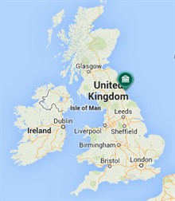
Accade anche che a scegliere siano i lavoratori di un’azienda
Trattativa Alitalia 2008: i lavoratori scelgono tra Air France-Klm e C.A.I.; Alitalia 2017: bocciano Etihad
Referendum di Pomigliano e Mirafiori 2010:
la scelta è tra Marchionne e lo Stato
La vicenda di Sunderland 1985:
i metalmeccanici inglesi ingaggiano la Nissan
Le molte altre vicende simili in Italia e nel mondo

Slide 30

La concorrenza tra gli imprenditori nel mercato del lavoro rafforza i lavoratori
Per questo occorrerebbe aprire il più possibile
il Paese al meglio dell’imprenditoria mondiale…
… ma in Italia ha prevalso per lungo tempo
l’ostilità, da destra e da sinistra, contro le
multinazionali in quanto tali…
… e la difesa dell’«italianità» delle grandi imprese: i casi Alfa Romeo (1986), Ferrovie, Poste, Telecom, Antonveneta, Parmalat, ecc.
Una protesta poco sensata

Slide 31


Per attuare l’articolo 4 Cost. …
… in una situazione di monopsonio dinamico in cui mancano i canali di connessione tra domanda e offerta, occorrono servizi di
  formazione mirata agli sbocchi effettivi…
  … di cui sia conoscibile il tasso di coerenza
  con gli sbocchi stessi
  e servizi capillari di orientamento professionale per giovani e adulti
Occorre rendere il Paese più attrattivo per le
imprese straniere, e il sindacato più capace
di negoziare sui loro piani industriali innovativi

Slide 32
Grazie per la vostra attenzione
I contenuti di questa lezione
sono più compiutamente
sviluppati nel libro
L’intelligenza del lavoro.
Quando sono i lavoratori
a scegliersi l’imprenditore
(Rizzoli, 2020)
Queste slides si possono scaricare
dal sito www.pietroichino.it

